Slide 1

第1章 概论
软件工程

Slide 2

提纲
软件
生命周期
软件发展
软件工程
软件
开发策略
软件
过程模型
CASE
工具与环境
Notes:
软件工程的根本在于提高软件的质量与生产率，最终实现软件的工业化生产。在"软件工程"的概念提出后的几十年里，各种有关软件的技术、思想、方法和概念层出不穷，典型的包括结构化的方法、面向对象方法、软件开发模型和软件开发过程等，软件工程逐步发展为一门独立的科学。

Slide 3



1.1 软件发展
硬软合一
不是唯一
权威定义
计算机通过运行程序来实现各种不同的应用。
软件离不开程序，但程序并不是软件的全部。
R.S.Pressman：“软件是能够完成预定功能和性能的可执行的计算机程序和使程序正常执行所需的数据，加上描述程序的操作和使用的文档”。
Notes:
计算机通过运行程序来实现各种不同的应用。把各种不同功能的程序，包括用户为自己特定目的而编写的应用程序、检查和诊断机器系统的程序、支持用户应用程序运行的系统程序、管理和控制机器系统资源的程序等通常称为软件。它是计算机系统中与硬件相互依存的另一部分，与硬件合为一体完成系统的功能。
在上世纪90年代之前，有些初学者认为软件就是程序，其实这个理解是不完全正确的，软件离不开程序，但程序并不是软件的全部。这里引用著名的美国软件工程教材作者简明地表述，可以写作“软件＝程序+数据+文档”。

Slide 4
软件＝程序+数据+文档
软件
软件是能够完成预定功能和性能的可执行的计算机程序和使程序正常执行所需的数据，加上描述程序的操作和使用的文档。
程序
文档
为了解决某个特定问题而用程序设计语言编写的适合计算机处理的语句序列。
各种报告、说明、手册的总称。
是软件开发的记录，主要供人们阅读，既可以用于专业人员和用户之间的通信与交流，也可以用于软件开发过程的管理和运行阶段的维护。
数据
使程序正常运行所需要的输入信息。

Slide 5
1.1 软件发展
阶段1
阶段2
阶段3
软件危机
软件工程
软件危机的典型表现
软件危机的主要原因
Notes:
自第一台计算机问世以来，计算机软件经历了多个发展阶段。关于软件的发展阶段有多种说法，徐家福教授在《计算机科学技术百科全书》中将软件的发展分为如下三个阶段。

Slide 6
1.1 软件发展
存储容量比较小
运算速度比较慢
采用个体工作方式
用低级语言编写程序
以数值数据处理为主
输入、输出量较小
衡量程序质量的标准主要是功效
运行时间省
占用内存小
研究内容是科学计算程序、服务性程序和程序库
研究对象是顺序程序
几乎没有其他文档
从第一台计算机上的第一个程序出现到实用的高级程序设计语言出现之前
第一阶段 1946-1956

Slide 7
1.1 软件发展
存储容量比较大
外围设备得到迅速发展
出现了高级程序设计语言
应用领域包括数据处理（非数值数据）
计算量不大
输入、输出量却较大
高速主机与低速外围设备的矛盾突出
出现了操作系统、并发程序、数据库及其管理系统
提出了软件一词，开始认识到文档的重要性
研究高级程序设计语言、编译程序、操作系统、支持编程的工具及各种应用软件
工作方式逐步从个体方式转向合作方式
出现软件危机
从实用的高级程序设计语言出现以后到软件工程出现以前
第二阶段 1956-1968

Slide 8
1.1 软件发展
美国用于控制火星探测器计算机软件
IBM360系列机的操作系统
项目负责人在项目结束后的总结
“，”号被误写为“．”
5000人－年的工作量
……正像一只逃亡的野兽落到泥潭中做垂死挣扎，越是挣扎，陷得越深，最后无法逃脱灭顶的灾难……程序设计工作正像这样一个泥潭……一批批程序员被迫在泥潭中挣扎……谁也没有料到问题竟会陷入这样的困境……
写出近100万行的源程序
最终致使飞往火星的探测器发生爆炸
投入了这么多的人力和物力，得到的结果却极其糟糕
造成高达数亿美元的损失
这个操作系统每次发行的新版本都是从前一版本中找出1000个程序错误而修正的结果
Notes:
美国IBM公司于1963-1966年开发了IBM360系列机的操作系统，该操作系统花了约5000人－年的工作量，最多时，有1000人投入开发工作，写出近100万行的源程序。尽管投入了这么多的人力和物力，得到的结果却极其糟糕。据统计，这个操作系统每次发行的新版本都是从前一版本中找出1000个程序错误而修正的结果。
该项目负责人在项目结束后的总结中写到：“……正像一只逃亡的野兽落到泥潭中做垂死挣扎，越是挣扎，陷得越深，最后无法逃脱灭顶的灾难……程序设计工作正像这样一个泥潭……一批批程序员被迫在泥潭中挣扎……谁也没有料到问题竟会陷入这样的困境……”。

Slide 9
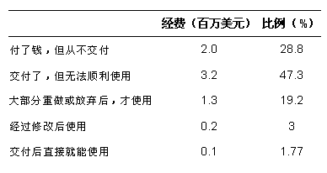
1.1 软件发展
软件危机是指在计算机软件的开发和维护过程中所遇到的一系列严重问题。
软件危机包含下述两方面的问题：
如何开发软件，以满足对软件日益增长的需求
如何维护数量不断膨胀的已有软件
Notes:
美国US Government Accounting Office对政府项目进行了调查，其中9个软件项目的结果如下：
这些问题绝不仅仅是不能正常运行的软件才具有的，实际上，几乎所有软件都不同程度地存在这些问题。

Slide 10
（1）软件危机的典型表现
对软件开发成本和进度的估计常常很不正确
用户对“已完成的”软件系统不满意的现象经常发生
软件产品的质量往往靠不住
软件常常是不可维护的
软件通常没有适当的文档资料
软件成本在计算机系统总成本中所占的比例逐年上升
软件开发生产率提高的速度远远跟不上计算机应用迅速普及深入的趋势
Notes:
(1) 对软件开发成本和进度的估计常常很不准确。实际成本比估计成本有可能高出一个数量级，实际进度比预期进度拖延几个月甚至几年的现象并不罕见。这种现象降低了软件开发组织的信誉。而为了赶进度和节约成本所采取的一些权宜之计又往往损害了软件产品的质量，从而不可避免地会引起用户的不满。
(2) 用户对“已完成的”软件系统不满意的现象经常发生。软件开发人员常常在对用户要求只有模糊的了解，甚至对所要解决的问题还没有确切认识的情况下，就匆忙着手编写程序。软件开发人员和用户之间的信息交流往往很不充分，“闭门造车”必然导致最终的产品不符合用户的实际需要。
(3) 软件产品的质量往往靠不住。软件可靠性和质量保证的确切的定量概念刚刚出现不久，软件质量保证技术(审查、复审和测试)还没有坚持不懈地应用到软件开发的全过程中，这些都导致软件产品发生质量问题。
(4) 软件常常是不可维护的。很多程序中的错误是非常难改正的，实际上不可能使这些程序适应新的硬件环境，也不能根据用户的需要在原有程序中增加一些新的功能。“可重用的软件”还是一个没有完全做到的、正在努力追求的目标，人们仍然在重复开发类似的或基本类似的软件。
(5) 软件通常没有适当的文档资料。计算机软件不仅仅是程序，还应该有一整套文档资料。这些文档资料应该是在软件开发过程中产生出来的，而且应该是“最新式的”(即和程序代码完全一致的)。软件开发组织的管理人员可以使用这些文档资料作为“里程碑”，来管理和评价软件开发工程的进展状况；软件开发人员可以利用它们作为通信工具，在软件开发过程中准确地交流信息；对于软件维护人员而言，这些文档资料更是必不可少的。缺乏必要的文档资料或者文档资料不合格，必然给软件开发和维护带来许多严重的困难和问题。
(6) 软件成本在计算机系统总成本中所占的比例逐年上升。由于微电子学技术的进步和生产自动化程度不断提高，硬件成本逐年下降，然而软件开发需要大量人力，软件成本随着通货膨胀以及软件规模和数量的不断扩大而持续上升。美国在1985年软件成本大约已占计算机系统总成本的90%。
(7) 软件开发生产率提高的速度，远远跟不上计算机应用迅速普及深入的趋势。软件产品“供不应求”的现象使人类不能充分利用现代计算机硬件提供的巨大潜力。

Slide 11

（2）软件危机的主要原因
软件自身的特点
软件开发与维护的方法与认识

Slide 12
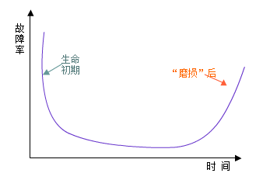
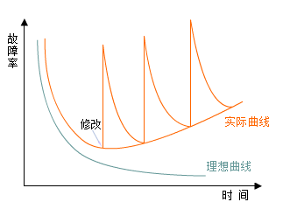
（2）软件危机的主要原因
软件本身的特点:
软件是逻辑的，而不是物理的产品；
软件是由开发或工程化而形成的，没有明显的制造过程；
软件在运行和使用期间，不存在硬件那样的磨损和老化问题，但它存在退化问题，开发人员必须维护软件;
大多数软件是自定的，而不是通过已有构件组装而成的;
软件成本相当昂贵;
软件本身是复杂的;
相当多的软件工作涉及到社会因素。
Notes:
图1.2表明了硬件故障率的变化曲线，即硬件在生命初期具有较高的故障率，这些故障主要是由于设计或制造的缺陷造成的。当这些缺陷修正后，故障率在一段时期内会降低到一个稳定的曲线上。随着时间的推移，硬件构件由于种种原因受到不同程度的损害，故障率又升高了。也就是说，硬件已经开始磨损了。 图1.3表明了软件的故障率曲线，在软件的生命初期隐藏的错误会使程序具有较高的故障率，理想的情况下当这些错误改正后曲线便趋于平稳，但实际情况是随着这些修改有可能引入新的错误，从而是故障率曲线呈现图中所示的锯齿状。于是，软件的退化由于修改而发生了。
IBM360操作系统的研制人员最多时可达1000多人，从1963年到1966年共花了四年时间才完成，总计耗费了5000多人年，以后又进行不断的修改和补充。该系统的整个研制费用为5亿美元，其中近一半花在软件上。
软件比任何其他人类制造的结构更复杂，甚至硬件的复杂性和软件相比也是微不足道的。软件本质上的复杂性是软件产品难以理解，影响软件过程的管理，并使维护过程十分复杂。
1995年美国Standish咨询集团的统计分析(至90年代初的软件项目执行情况)
成功：16.2%
失败：31％
受到挑战：53.8%
近几年来的统计数据
成功：26％
失败：28％
受到挑战：46%

Slide 13
（2）软件危机的主要原因
软件开发与维护的方法与认识
忽视软件需求分析的重要
认为软件开发就是写程序
轻视软件维护

Slide 14



（3）消除软件危机的途径
1
2
3
4
消除错误的概念和做法
推广使用实践中总结出来的成功技术和方法
开发和使用更好的软件工具
有必要的组织管理措施
“软件就是程序” -> 完整的配置。
“个体劳动的神秘技巧” -> 工程项目。

Slide 15
1.1 软件发展
硬件向巨型机和微型机两方面发展
计算机网络飞速发展
提出了软件工程
用工程化方法管理和开发软件
应用领域渗透到各个业务行业
出现了嵌入式应用
网络软件、分布式应用和软件得到发展
个体合作方式转向工程方式
出现了“计算机辅助软件工程”
研究软件开发模型、软件开发方法和技术、软件工具与环境、软件过程、软件自动化系统等
研究智能化、自动化、集成化、并行化为标志的软件开发技术
侧重构件、软件体系结构、元计算研发
从软件工程出现至今
第三阶段 1968年以来

Slide 16
提纲
软件
生命周期
软件发展
软件工程
软件
开发策略
软件
过程模型
CASE
工具与环境

Slide 17

1.2 软件工程
基本原理
定义
软件工程
方法学

Slide 18

1.2.1 软件工程的定义
1968年NATO
(北大西洋公约组织)
IEEE
计算机科学技术百科全书
软件工程就是为了经济地获得可靠的且能在实际机器上有效地运行的软件，而建立和使用完善的工程原理。
①把系统的、规范的、可度量的途径应用于软件开发、运行和维护过程，也就是把工程应用于软件；②研究①中提到的途径。
软件工程是应用计算机科学、数学及管理科学等原理，以工程化的原则和方法制作软件的工程。
Notes:
1968年在第一届NATO会议上曾经给出了软件工程的一个早期定义：“软件工程就是为了经济地获得可靠的且能在实际机器上有效地运行的软件，而建立和使用完善的工程原理。”这个定义不仅指出了软件工程的目标是经济地开发出高质量的软件，而且强调了软件工程是一门工程学科，它应该建立并使用完善的工程原理。
1993年IEEE进一步给出了一个更全面更具体的定义：“软件工程是： ①把系统的、规范的、可度量的途径应用于软件开发、运行和维护过程，也就是把工程应用于软件； ②研究①中提到的途径。”
Bauer的定义给出了软件工程的基线，但忽略了软件质量的技术方面和软件度量的重要性。除以上定义外，软件工程还有许多其他的定义，但其基本思想都是强调在软件开发过程中应用工程化原则，解决软件的整体质量较低、最后期限和费用没有保证等问题。 软件工程是一种层次化的技术，如图1.4所示，其中过程、方法和工具是软件工程的三个要素。

Slide 19
软件工程的目标
预算合理
费用较低
功能达标
性能良好
提高维护性
降低维护费用
提高生产率
及时交付
Notes:
软件工程旨在开发满足用户需要、及时交付、不超过预算和无故障的软件，其主要目标如下： （1） 合理预算开发成本，付出较低的开发费用； （2） 实现预期的软件功能，达到较好的软件性能，满足用户的需求； （3） 提高所开发软件的可维护性，降低维护费用； （4） 提高软件开发生产率，及时交付使用。 但是，软件工程的不同目标之间是互相影响和互相牵制的。例如，提高软件生产率有利于降低软件开发成本，但过分追求高生产率和低成本便无法保证软件的质量，容易使人急功近利，留下隐患。但是，片面强调高质量使得开发周期过长或开发成本过高，由于错过了良好的市场时机，也会导致所开发的产品失败。因此，我们需要采用先进的软件工程方法，使质量、成本和生产率三者之间的关系达到最优的平衡状态。 质量是软件需求方最关心的问题，用户即使不图物美价廉，也要求个货真价实。生产率是软件供应方最关心的问题，老板和员工都想用更少的时间挣更多的钱。质量与生产率之间有着内在的联系，高生产率必须以质量合格为前提。如果质量不合格，对供需双方都是坏事情。从短期效益看，追求高质量会延长软件开发时间并且增大费用，似乎降低了生产率。从长期效益看，高质量将保证软件开发的全过程更加规范流畅，大大降低了软件的维护代价，实质上是提高了生产率，同时可获得很好的信誉。质量与生产率之间不存在根本的对立，好的软件工程方法可以同时提高质量与生产率。

Slide 20

1.2.2 软件工程的基本原理
B.W.Boehm于1983年在一篇论文中提出了软件工程的7条基本原理。他认为这7条原理是确保软件产品质量和开发效率的原理的最小集合。
相互独立，缺一不可
用分阶段的生命周期计划严格管理
坚持进行阶段评审
实行严格的产品控制
采用现代程序设计技术
1
2
3
4
结果应能清楚地审查
开发小组的人员应该少而精
承认不断改进软件工程实践的必要性
5
6
7
Notes:
研究软件工程的专家学者们陆续提出了100多条关于软件工程的准则或“信条”。
这7条原理是互相独立的，其中任意6条原理的组合都不能代替另一条原理，因此，它们是缺一不可的最小集合，然而这7条原理又是相当完备的，人们虽然不能用数学方法严格证明它们是一个完备的集合，但是，可以证明在此之前已经提出的100多条软件工程原理都可以由这7条原理的任意组合蕴含或派生。

Slide 21
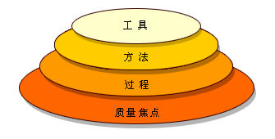
1.2.3 软件工程方法学
软件工程是一种层次化的技术，其中过程、方法和工具是软件工程的三个要素。
（1） 软件工程必须以有组织的质量保证为基础，全面质量管理和过程改进使得更加成熟的软件工程方法的不断出现。
（2） 软件工程过程是进行一系列有组织的活动，从而能够合理地和及时地开发出计算机软件。过程定义了技术方法的采用、工程产品（包括模型、文档、数据、报告、表格等）的产生、里程碑的建立、质量的保证和变更的管理。
（3） 软件工程方法为软件开发提供"如何做"的技术，它涵盖了项目计划、需求分析、系统设计、程序实现、测试与维护等一系列的任务。
（4）软件工具为过程和方法提供自动的或半自动的支持。这些软件工具被集成起来，建立起一个支持软件开发的系统，称之为计算机辅助软件工程（CASE，Computer Aided Software Engineering）。CASE集成了软件、硬件和一个存放开发过程信息的软件工程数据库，形成了一个软件工程环境。
Notes:
软件工程包括技术和管理两方面的内容，是技术与管理紧密结合所形成的工程学科。
通常把在软件生命周期全过程中使用的一整套技术方法的集合称为方法学(methodology)，也称为范型(paradigm)。在软件工程领域中，这两个术语的含义基本相同。
任何工程方法（包括软件工程）必须以组织对质量的承诺为基础。
软件工程的根基在于质量关注点。
软件工程是一种层次化的技术，以有组织的质量保证为基础。全面的质量管理和类似的理念刺激了不断的过程改进，正是这种改进导致了更加成熟的软件工程方法的不断出现。支持软件工程的根基就在于对质量的关注。
软件工程的基层是过程层。软件工程过程是将技术层结合在一起的凝聚力，使得计算机软件能够被合理地和及时地开发出来。过程定义了一组关键过程区域框架，构成了软件项目的管理控制的基础，并且确立了上下各区域之间的关系，规定了技术方法的采用、工程产品（模型、文档、数据、报告、表格等）的产生、李成本的建立、质量的保证及变化的适当管理。
软件工程的方法层提供里建造软件在技术上需要“如何做？”。方法涵盖了一系列的任务：需求分析、设计、编程、测试和维护。 软件工程方法依赖于一组基本原则，这些原则控制了每一技术区域，且包含建模活动和其他描述技术。
软件工程的工具层对过程和方法提供了自动的或半自动的支持。当这些工具被集成起来使得一个工具产生的信息可被另外一个工具使用时，一个支持软件开发的系统就建立了，称为计算机辅助软件工程（CASE）。CASE集成了软件、硬件和一个软件工程数据库（一个仓库，其中包含了分析、设计、编程和测试的重要信息）。
过程： 定义一系列活动:
技术方法的采用，
工程产品（模型、文档、数据）的产生，
里程碑（milestone)的建立，
质量的保证及变更的管理。
该层构成了软件项目的管理控制的基础。
方法：提供了建造软件在技术上“如何做”。
方法覆盖了一系列任务：需求分析、设计、编程、测试和支持（如纠错、适应、增强、预防）。
工具： 对过程和方法提供了自动或半自动的支持。

Slide 22
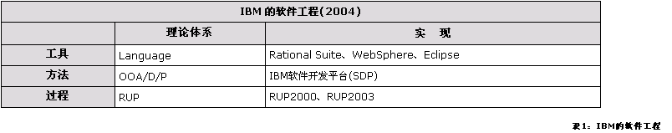
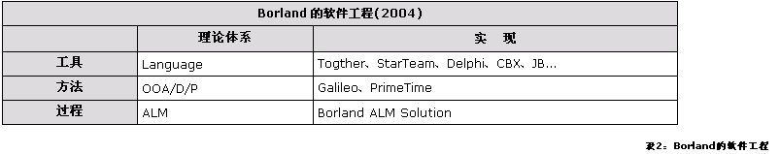
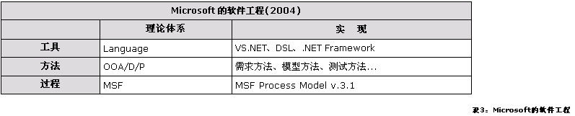
1.2.3 软件工程方法学
Notes:
不同的软件程序员队伍对于“系统化、规范化、可量化的”都有不同的定义，我们需要规范，也需要可适应性和灵活性

Slide 23
1.2.3 软件工程方法学
组织
（管理、计划）
工程
（需求管理）
（配置管理）
（文档化）
程序=算法+结构
过程
（RUP/XP）
方法
（面向过程/OOP/MDA）
软件工程层次的扩展
Notes:
软件工程包括技术和管理两方面的内容，是技术和管理密切结合所形成的工程学科。通过计划、组织和控制等一系列活动，合理地配置和使用资源，以达到既定的目标。所以软件项目管理也是软件工程必不可少的组成部分。

Slide 24
提纲
软件
生命周期
软件发展
软件工程
软件
开发策略
软件
过程模型
CASE
工具与环境

Slide 25
1. 3 软件生命周期
软件定义
问题定义
可行性研究
需求分析
软件开发
总体设计
详细设计
编码和单元测试
综合测试
软件维护
改正错误
适应新环境
满足新需求

Slide 26







1. 3 软件生命周期
问题定义
问题定义
1
1
可行性分析
2
需求分析
3
总体设计
4
详细设计
5
编码和单元测试
6
综合测试
7
软件维护
8
关键问题：“要解决的问题是什么？”
包括问题性质、工程目标、工程规模，并经客户认可的书面报告

Slide 27
1. 3 软件生命周期
问题定义
可行性研究
2
1
可行性研究
2
需求分析
3
总体设计
4
详细设计
5
编码和单元测试
6
综合测试
7
软件维护
8
关键问题：对上一阶段所确定的问题有行得通的解决办法吗？
不是解决具体问题，而是研究问题的范围，价值与可行性
是客户是否继续进行这项工程的决定的重要依据

Slide 28
1. 3 软件生命周期
问题定义
1
需求分析
需求分析
2
3
需求分析
3
总体设计
4
详细设计
5
编码和单元测试
6
综合测试
7
软件维护
8
关键问题：为了解决这个问题，系统必须做什么
用户和软件开发人员之间的断层
通过双方密切配合，形成系统逻辑模型，撰写规格说明书

Slide 29
1. 3 软件生命周期
问题定义
1
可行性分析
2
总体设计
3
总体设计
4
详细设计
5
编码和单元测试
6
综合测试
7
软件维护
总体设计
8
4
关键问题：概况的说，应该怎样实现目标系统？
推荐几种可能的实现方案，并推荐一种最佳方案
设计程序的体系结构，确定模块及其相关联系
Notes:
总体设计又称为概要设计

Slide 30
1. 3 软件生命周期
问题定义
1
可行性研究
2
需求分析
3
详细设计
总体设计
5
4
详细设计
5
编码和单元测试
6
综合测试
7
软件维护
8
关键问题：应该怎样具体地实现这个系统？
制定详细规格，使得程序员可以据此进行编码
设计每个模块，确定需要的算法和数据结构

Slide 31
1. 3 软件生命周期
编码和单元测试
总体设计
6
4
详细设计
5
编码和单元测试
6
综合测试
7
软件维护
8
关键任务：写出正确、容易理解、容易维护的程序模块
依据详细设计进行编码，并仔细测试每个模块

Slide 32
1. 3 软件生命周期
详细设计
5
编码和单元测试
综合测试
6
7
综合测试
7
软件维护
8
关键任务：通过各种类型的测试使软件得到需求
集成测试、验收测试等

Slide 33
1. 3 软件生命周期
编码和单元测试
6
综合测试
7
软件维护
软件维护
8
8
关键任务：通过各种必要的维护活动使得系统持续地满足用户需要
四类维护：改正性维护、适应性维护、完善性维护、预防性维护
Notes:
虽然没有把维护阶段进一步划分成更小的阶段，但是实际上每一项维护活动都应该经过提出维护要求(或报告问题)，分析维护要求，提出维护方案，审批维护方案，确定维护计划，修改软件设计，修改程序，测试程序，复查验收等一系列步骤，因此实质上是经历了一次压缩和简化了的软件定义和开发的全过程。
每一项维护活动都应该准确地记录下来，作为正式的文档资料加以保存。
在实际从事软件开发工作时，软件规模、种类、开发环境及开发时使用的技术方法等因素，都影响阶段的划分。

Slide 34
提纲
软件
生命周期
软件发展
软件工程
软件
开发策略
软件
过程模型
CASE
工具与环境
Notes:
人们在探索软件工程方法的几十年里，提出了许多软件开发的方法，但这些方法都不是严密的理论。我们不应该教条地套用方法，更重要的是学会"选择合适的方法"和"产生新方法"。 本节介绍软件开发中的三种基本策略：复用、分而治之、优化与折衷。

Slide 35
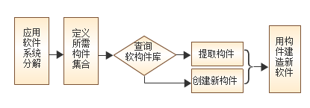
1. 4 软件开发策略
（1）软件复用
1.确保质量；
2.提高效率。
具有一定集成度并可以重复使用的软件组成单元称为软构件（Software Component），软件复用就是直接使用已有的软构件，即可组装（或加以合理修改）成新的系统，而可以不必每次从零做起。
Notes:
对于建立软件系统而言，所谓复用就是利用某些已开发的、对建立新系统有用的软件元素来生成新的软件系统。在一个新系统中，大部分的内容是成熟的，只有小部分内容是创新的。一般地，可以相信成熟的东西总是比较可靠的，而大量成熟的工作可以通过复用来快速实现，人们应该把大部分的时间用在小比例的创新工作上，而把小部分的时间用在大比例的成熟工作中，这样才能把工作做得既快又好。 我们将具有一定集成度并可以重复使用的软件组成单元称为软构件（Software Component），软件复用就是直接使用已有的软构件，即可组装（或加以合理修改）成新的系统，而可以不必每次从零做起。一方面，软件复用方法合理化并简化了软件开发过程，减少了总的开发工作量与维护代价，既降低了软件的成本又提高了生产率。另一方面，由于软构件是经过反复使用验证的，自身具有较高的质量，因此由软构件组成的新系统也具有较高的质量。 图1.10显示了利用软构件开发应用软件的过程。

Slide 36
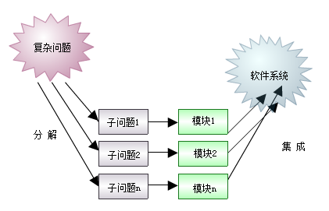
1. 4 软件开发策略
（2）分而治之
1.降低复杂度；
2.提高效率。
分而治之是指把大而复杂的问题分解成若干个简单的小问题，然后逐个解决。
Notes:
分而治之是指把大而复杂的问题分解成若干个简单的小问题，然后逐个解决。这种朴素的思想来源于人们生活与工作的经验，也完全适合于技术领域。图1.11表示了软件领域的分而治之策略，诸如软件的体系结构设计、模块化设计都是分而治之的具体表现。

Slide 37
1. 4 软件开发策略
（3）折中-优化
软件的折衷策略是指通过协调各个质量因素，实现整体质量的最优。
软件折衷的重要原则是不能使某一方损失关键的职能，更不可以象"舍鱼而取熊掌"那样抛弃一方。
软件的优化是指优化软件的各个质量因素。
提高运行速度
提高对内存资源的利用率
使用户界面更加友好
使三维图形的真实感更强
。
Notes:
软件的优化是指优化软件的各个质量因素，如提高运行速度、提高对内存资源的利用率、使用户界面更加友好、使三维图形的真实感更强等等。我们应该树立这样的正确认识：优化工作不是可有可无的事情，而是必须要做的事情。 当优化工作成为一种责任时，程序员才会不断改进软件中的算法，数据结构和程序组织，从而提高软件质量。著名的3D游戏软件Quake，能够在PC机上实时地绘制高度真实感的复杂场景。Quake的开发者能把很多成熟的图形技术发挥到极致，例如把Bresenham画线、多边形裁剪、树遍历等算法的速度提高近一个数量级，其技术水平已经远胜于目前国内领先的图形学相关科研成果。 优化工作是十分复杂的，有时很难实现所有目标的优化，这时就需要"折衷"策略。软件的折衷策略是指通过协调各个质量因素，实现整体质量的最优。 软件折衷的重要原则是不能使某一方损失关键的职能，更不可以象"舍鱼而取熊掌"那样抛弃一方。例如3D动画软件的瓶颈通常是速度，但如果为了提高速度而在程序中取消光照明计算，那么场景就会丧失真实感，3D动画也就不再有意义了。 折衷是有原则的，如果滥用折衷的话，那么一旦碰到困难，人们就会用拆东墙补西墙的方式去折衷，不再下苦功去做有意义的优化。所以，我们应当坚持这样的折衷立场：在保证其它因素不差的前提下，使某些因素变得更好。

Slide 38
提纲
软件
生命周期
软件发展
软件工程
软件
开发策略
软件
过程模型
CASE
工具与环境

Slide 39
1. 5 软件过程模型
软件过程
软件过程是为了获得高质量软件所需要完成的一系列任务的框架，它规定了完成各项任务的工作步骤。
软件过程描述为了开发客户需要的软件，什么人(who)、在什么时候（when）、做什么事(what)以及怎样（how）做这些事以实现某一个特定的具体目标。
软件过程模型
软件过程模型是软件开发全部过程、活动和任务的结构框架。
软件过程模型的选择基于项目和应用的性质、采用的方法工具以及需要的控制和交付的产品。
Notes:
过程定义了运用方法的顺序、应该交付的文档资料、为保证软件质量和协调变化所需要采取的管理措施，以及标志软件开发各个阶段任务完成的里程碑。
软件生命周期的每一阶段都有明确的任务，把规模大、结构复杂、管理复杂的软件开发变得容易控制和管理。
各个阶段的活动如何衔接，开发过程中采用什么样的策略，应遵守什么样的规定和制约，将这些活动框架（忽略不必要的细节）用一种模型表示出来，称为软件过程模型（或软件开发模型或软件生命周期模型）。
也就是说， 软件过程模型是软件开发全部过程、活动和任务的结构框架。
软件开发模型是软件开发全部过程、活动和任务的结构框架。它能直观表达软件开发全过程，明确规定要完成的主要活动、任务和开发策略。
软件过程模型的选择基于项目和应用的性质、采用的方法工具以及需要的控制和交付的产品。几种典型的模型：

Slide 40




1. 5 软件过程模型
常见
模型
瀑布
模型
快速原型模型
增量
模型
螺旋
模型
喷泉
模型
敏捷过程与极限编程
RUP

Slide 41

1.5.1瀑布模型
阶段间具有顺序性和依赖性
推迟实现
质量保证；
每个阶段都必须完成规定的文档
每个阶段结束前都需要对所完成的文档进行评审，以便尽早发现问题，改正错误
Notes:
瀑布模型也称为线性顺序模型
在20世纪80年代以前，瀑布模型一直是唯一被广泛采用的生命周期模型
瀑布模型有许多优点：可强迫开发人员采用规范的方法（例如，结构化技术）； 严格地规定了每个阶段必须提交的文档；要求每个阶段交出的所有产品都必须经过质量保证小组的仔细验证。瀑布模型的成功在很大程度上是由于它基本上是一种文档驱动的模型。
• 适合于用户需求明确、完整、无重大变化的软件项目开发。
传统的瀑布模型过于理想化。事实上，人在工作过程中不可能不犯错误。
在设计阶段可能发生规格说明文档中的错误。
而设计上的缺陷或错误可能在实现过程中显现出来。
在综合测试阶段将发现需求分析、设计或编码阶段的许多错误。

Slide 42
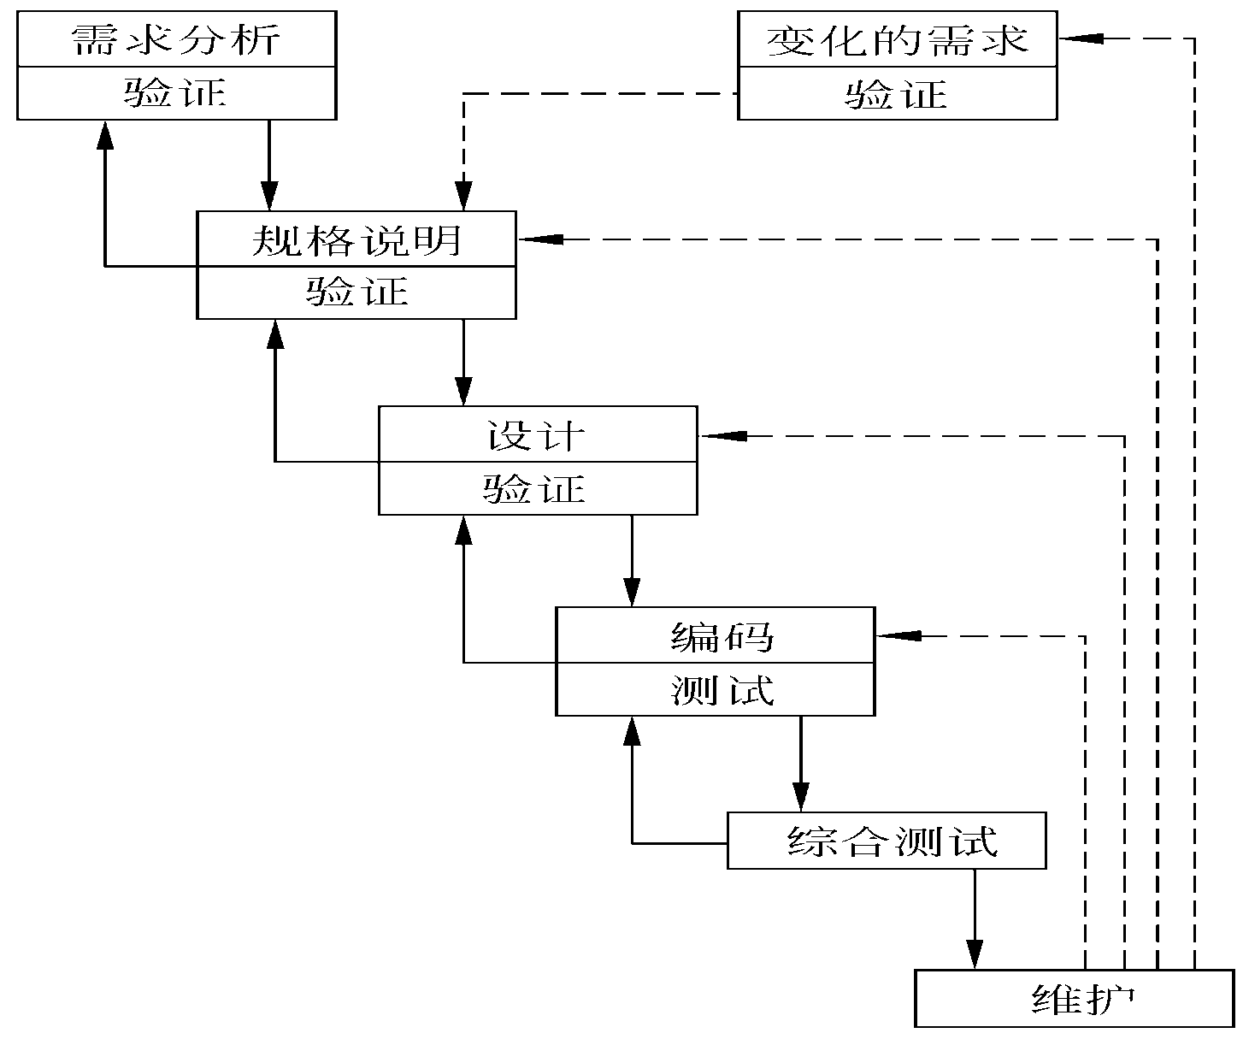
1.5.1瀑布模型
优点：
可强迫开发人员采用规范的方法；
严格地规定了每个段必须提交的文档；
要求每个阶段交出的所有产品都必须经过质量保证小组的仔细验证。
不足：
过度依赖于书面规格说明，软件未必真正满足用户需要；
缺乏灵活性，难以适应需求不明确或需求经常变化的软件开发；
开发早期存在的问题往往要到交付使用时才发现，维护代价大。
适合于用户需求明确、完整、无重大变的软件项目开发
Notes:
瀑布模型适合于用户需求明确、完整、无重大变化的软件项目开发。瀑布模型的成功在很大程度上是由于它基本上是一种文档驱动的模型。
“瀑布模型是由文档驱动的”这个事实也是它的一个主要缺点。
实际项目很少按照该模型给出的顺序进行；
用户常常难以清楚地给出所有需求；
用户必须有耐心，等到系统开发完成。

Slide 43
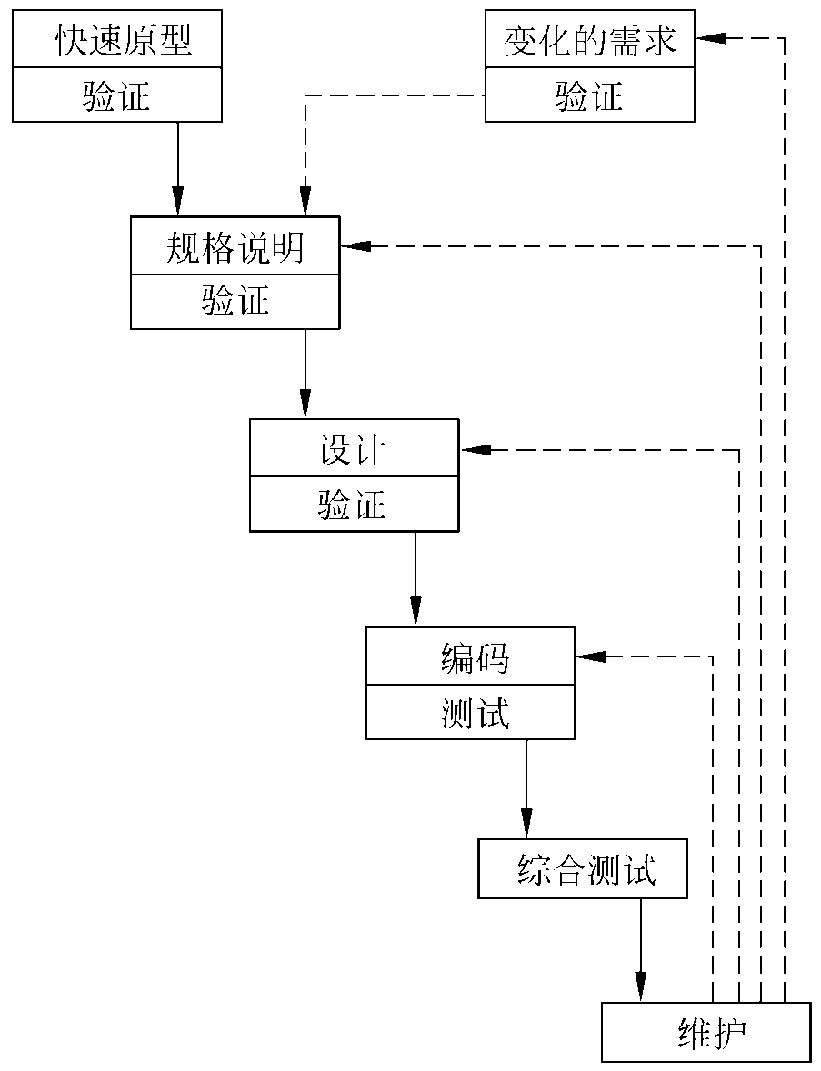
1.5.2快速原型模型
快速原型
（1）定义软件的总体目标，标识需求；
（2）快速制订原型开发的计划，构建原型；
（3）用户试用，提出修改意见；
（4）……
（5）依据满意的原型撰写规格说明文档。
快速建立起来的可以在计算机上运行的程序，它所能完成的功能往往是最终产品能完成的功能的一个子集
Notes:
原型方法从软件工程师与客户的交流开始，其目的是定义软件的总体目标，标识需求。然后快速制订原型开发的计划，确定原型的目标和范围，采用快速设计的方式对其建模，并构建原型。
被开发的原型应交付给客户试用，并收集客户的反馈意见，这些反馈意见可在下一轮迭代中对原型进行改进。在前一个原型需要改进，或者需要扩展其范围的时候，进入下一轮原型的迭代开发。
必满足目标软件的所有约束，其目的是能快速、低成本地构建原型。
快速原型模型的第一步是建造一个快速原型，实现客户或未来的用户与系统的交互，用户或客户对原型进行评价，进一步细化待开发软件的需求。通过逐步调整原型使其满足客户的要求，开发人员可以确定客户的真正需求是什么；第二步则在第一步的基础上开发客户满意的软件产品。 显然，快速原型方法可以克服瀑布模型的缺点，减少由于软件需求不明确带来的开发风险，具有显著的效果。 快速原型的关键在于尽可能快速地建造出软件原型，一旦确定了客户的真正需求，所建造的原型将被丢弃。因此，原型系统的内部结构并不重要，重要的是必须迅速建立原型，随之迅速修改原型，以反映客户的需求。

Slide 44
1.5.2快速原型模型
不带反馈环
原型类型
使用策略
线性进行
加速软件开发过程
节约软件开发成本
探索型
废弃策略
实验型
原型的用途是获知用户的真正需求
原型系统的内部结构并不重要
利用软件工具生成的可用到最终软件产品中
演化型
追加策略
Notes:
（1） 原型系统已经通过与用户交互而得到验证，据此产生的规格说明文档正确地描述了用户需求，因此，在开发过程的后续阶段不会因为发现了规格说明文档的错误而进行较大的返工。
（2） 开发人员通过建立原型系统已经学到了许多东西（至少知道了“系统不应该做什么，以及怎样不去做不该做的事情”），因此，在设计和编码阶段发生错误的可能性也比较小，这自然减少了在后续阶段需要改正前面阶段所犯错误的可能性。
软件产品一旦交付给用户使用之后，维护便开始了。根据所需完成的维护工作种类的不同，可能需要返回到需求分析、规格说明、设计或编码等不同阶段，如图1.4中虚线箭头所示。
快速原型的本质是“快速”。开发人员应该尽可能快地建造出原型系统，以加速软件开发过程，节约软件开发成本。原型的用途是获知用户的真正需求，一旦需求确定了，原型将被抛弃。因此，原型系统的内部结构并不重要，重要的是，必须迅速地构建原型然后根据用户意见迅速地修改原型。UNIX Shell和超文本都是广泛使用的快速原型语言，最近的趋势是，广泛地使用第四代语言（4GL）构建快速原型。
当快速原型的某个部分是利用软件工具由计算机自动生成的时候，可以把这部分用到最终的软件产品中。

Slide 45
1.5.2快速原型模型
目的是要弄清目标系统的要求，确定所希望的特性，并探讨多种方案的可行性
目的是验证方案或算法的合理性，它是在大规模开发和实现前，用于考核方案是否合适，规格说明是否可靠
目的是将原型作为目标系统的一部分，通过对原型的多次改进，逐步将原型演化成最终的目标系统
探索型
实验型
演化型
这些原型关注于目标系统的某些特性，而不是全部特性，开发这些原型时通常不考虑与探索或实验目的无关的功能、质量、结构等因素，这种原型通常被废丢，然后根据探索或实验的结果用良好的结构和设计思想重新设计目标系统。
实现了目标系统中已明确定义的特性的一个子集，通过对它的不断修改和扩充，逐步追加新的要求，最后使其演化成最终的目标系统。
废弃策略
追加策略
适用情况：用户定义了一组一般性目标，但不能标识出详细的输入、处理及输出需求；开发者可能不能确定算法的有效性、操作系统的适应性或人机交互的形式等。
Notes:
在用户不能给出完整、准确的需求说明，或者开发者不能确定算法的有效性、操作系统的适应性或人机交互的形式等许多情况下，可以根据用户的一组基本需求，快速建造一个原型（可运行的软件），然后进行评估，进一步精化、调整原型，使其满足用户的要求，也使开发者对将要做的事情有更好的理解。
原型模型存在的问题
⑴ 为了使原型尽快的工作，没有考虑软件的总体质量和长期的可维护性。
⑵ 为了演示，可能采用不合适的操作系统、编程语言、效率低的算法，这些不理想的选择成了系统的组成部分。
⑶ 开发过程不便于管理。

Slide 46
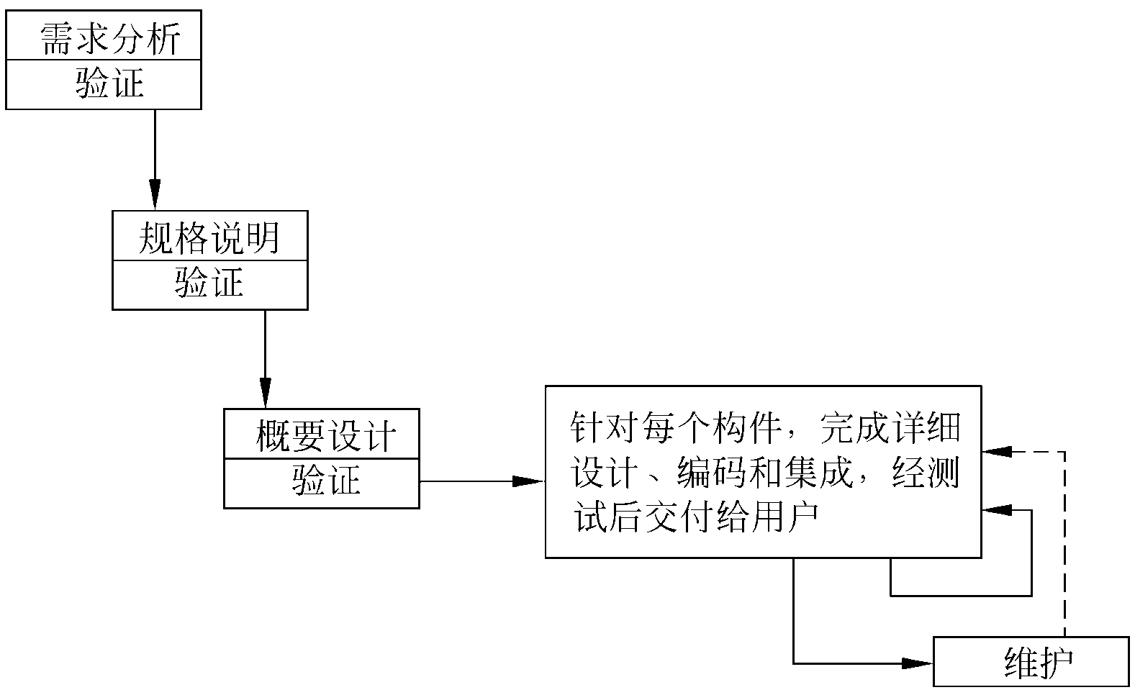
1.5.3增量模型
增量原型：也称为渐增模型。
使用增量模型开发软件时，把软件产品作为一系列的增量构件来设计、编码、集成和测试。每个构件由多个相互作用的模块构成，并且能够完成特定的功能。
分解时惟一必须遵守的约束条件是，当把新构件集成到现有软件中时，所形成的产品必须是可测试的。
Notes:
第一个增量构件往往实现软件的基本需求，提供最核心的功能。第二个增量构件提供更完善的编辑和文档生成功能；第三个增量构件实现拼写和语法检查功能；第四个增量构件完成高级的页面排版功能。
把软件产品分解成增量构件时，应该使构件的规模适中，规模过大或过小都不好。最佳分解方法因软件产品特点和开发人员的习惯而异。分解时惟一必须遵守的约束条件是，当把新构件集成到现有软件中时，所形成的产品必须是可测试的。
采用瀑布模型或快速原型模型开发软件时，目标都是一次就把一个满足所有需求的产品提交给用户。增量模型则与之相反，它分批地逐步向用户提交产品，整个软件产品被分解成许多个增量构件，开发人员一个构件接一个构件地向用户提交产品。从第一个构件交付之日起，用户就能做一些有用的工作。显然，能在较短时间内向用户提交可完成部分工作的产品，是增量模型的一个优点。

Slide 47
1.5.3增量模型
分批交付构件，每个构件均可用
开发人员可逐步开发
减少用户对全新产品的冲击
便于进一步的维护
优点1
优点2
优点3
优点4
实现中的困难
体系结构必须是开放的
整体-构件之间的矛盾
多构件并发的风险
Notes:
反复的应用瀑布模型的基本成分和原型模型的迭代特征，每一个线型过程产生一个“增量”的发布或提交，该增量均是一个可运行的产品。
• 早期的版本实现用户的基本需求，并提供给用户评估的平台。
在较短时间内向用户提交可完成部分工作的产品，并分批、逐步地向用户提交产品。从第一个构件交付之日起，用户就能做一些有用的工作。
整个软件产品被分解成许多个增量构件，开发人员可以一个构件一个构件地逐步开发。
逐步增加产品功能可以使用户有较充裕的时间学习和适应新产品，从而减少一个全新的软件可能给客户组织带来的冲击。
采用增量模型比采用瀑布模型和快速原型模型需要更精心的设计，但在设计阶段多付出的劳动将在维护阶段获得回报。
实现中的困难
1.在把每个新的增量构件集成到现有软件体系结构中时，必须不破坏原来已经开发出的产品。此外，必须把软件的体系结构设计得便于按这种方式进行扩充，向现有产品中加入新构件的过程必须简单、方便，也就是说，软件体系结构必须是开放的。
2.开发人员既要把软件系统看作整体。又要看成可独立的构件，相互矛盾。
3.多个构件并行开发，具有无法集成的风险。
如果项目在既定的商业要求之前不可能找到足够的开发人员，这种情况下增量模型显得特别有用
早期的增量可以由少量的人员实现。如果核心产品的口碑不错，可为下一个增量投入更多的人力

Slide 48
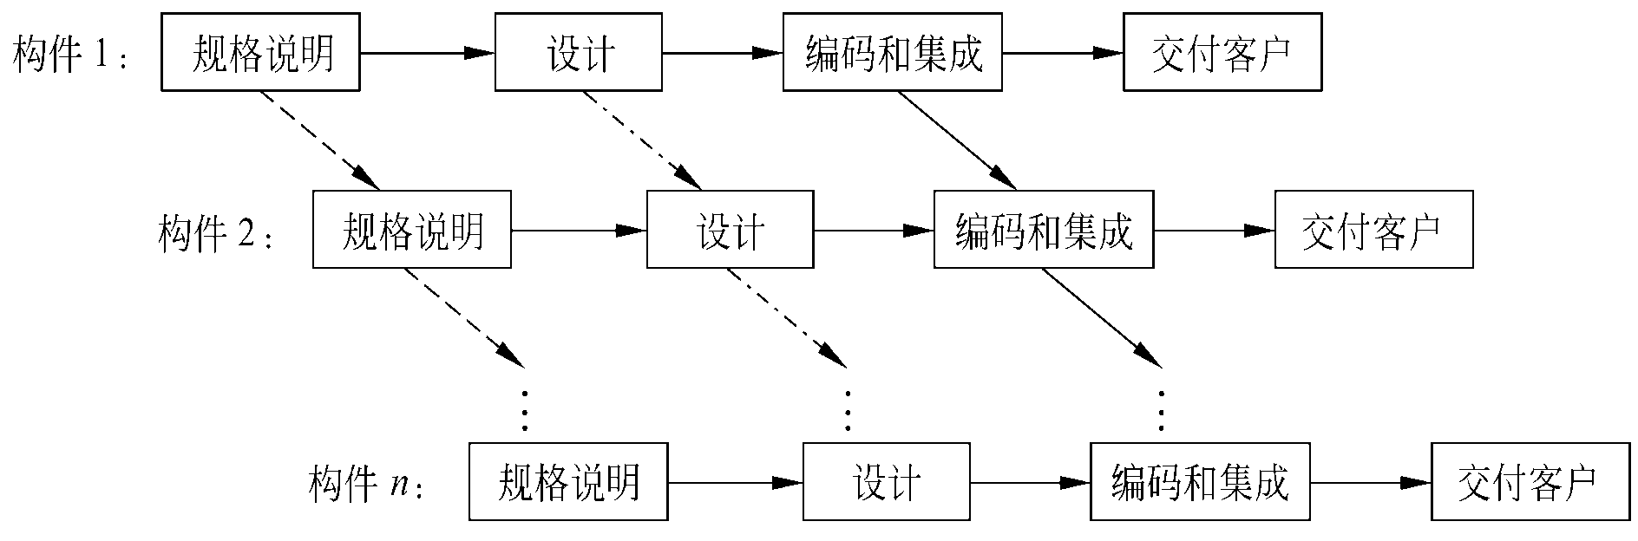
1.5.3增量模型
增量模型特别适用于：
需求经常变化的软件开发
市场急需而开发人员和资金不能在设定的市场期限之前实现一个完善的产品的软件开发
Notes:
增量模型能有计划地管理技术风险，如早期增量版本中避免采用尚未成熟的技术

Slide 49
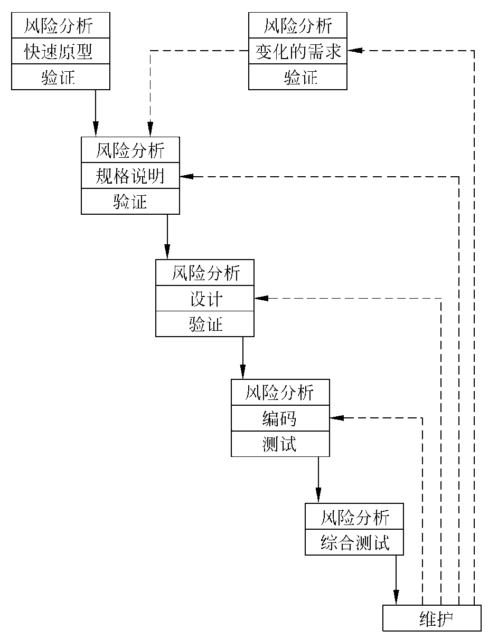
1.5.4螺旋模型
软件风险是任何软件开发项目中都普遍存在的实际问题，项目越大，软件越复杂，承担该项目所冒的风险也越大。
螺旋模型的基本思想是降低风险。
构建原型是一种使某些风险降至最低的方法。可以将螺旋模型看做在每个阶段前都增加了风险分析过程的快速原型模型。
Notes:
软件开发几乎总要冒一定风险，例如：
产品交付给用户后用户可能不满意；
到了预定的交付日期软件可能还未开发出来；
实际的开发成本可能超过预算；
产品完成前一些关键的开发人员 “跳槽”了；
产品投入市场之前竞争对手发布了一个功能相近、价格更低的软件等。
可看作在每个阶段之前都增加了风险分析过程的快速原型模型

Slide 50
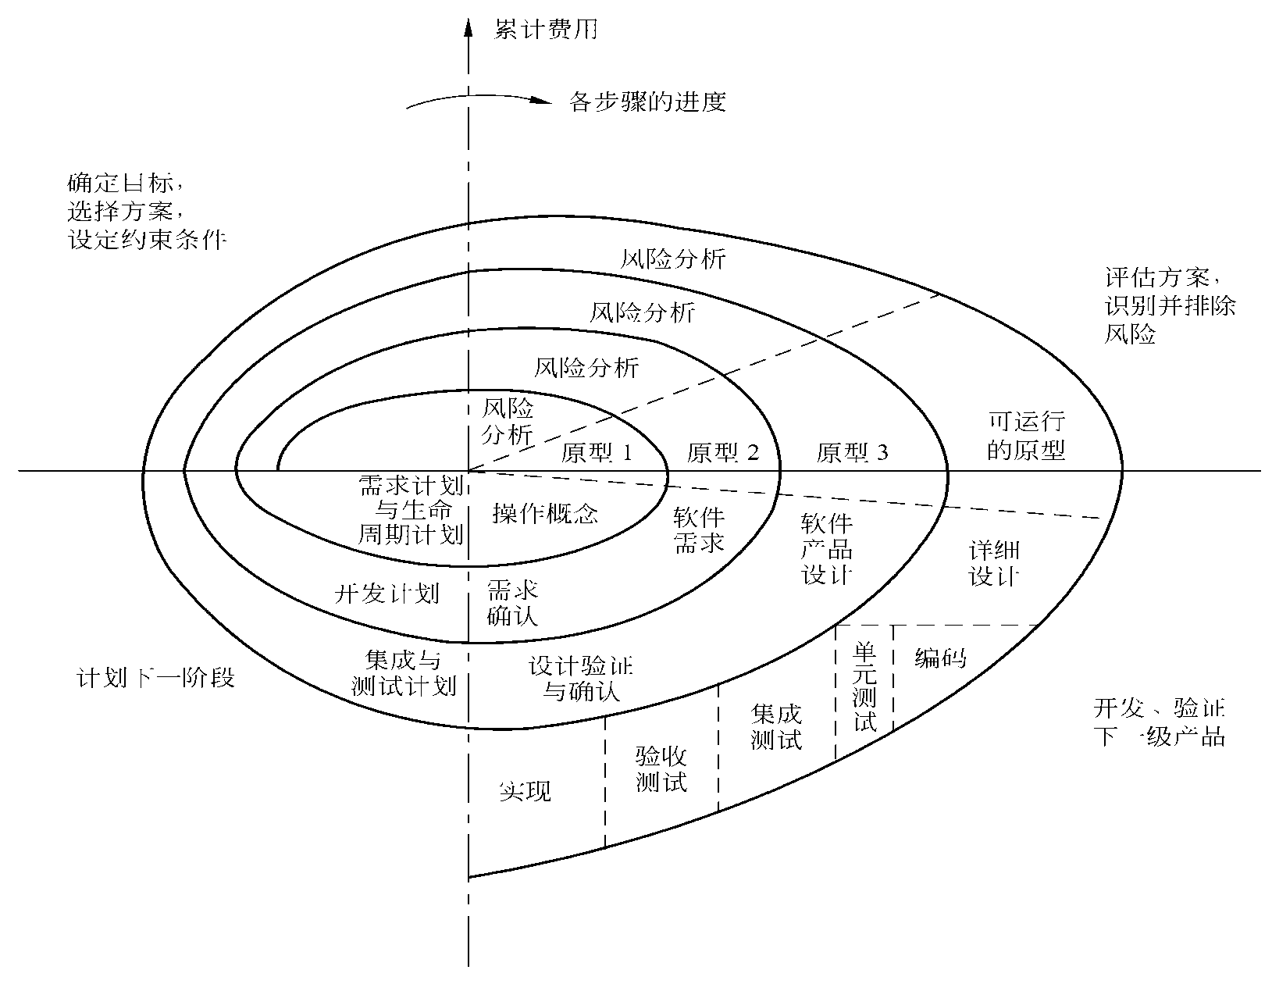
1.5.4螺旋模型
点画线的长度：
累积开发费用
螺旋线的角度：
开发进度
螺旋线每个周期：
一个开发阶段
完整的螺旋模型

Slide 51
1.5.4螺旋模型
优
点
有利于软件重用和质量监控
减少了过多测试和不足的风险
维护和开发直接没有本质区别
特
点
风险驱动，需要丰富知识及经验
适用于内部开发的大规模项目
工作量及成本随迭代次数增加
Notes:
螺旋模型的优点
对可选方案和约束条件的强调有利于已有软件的重用，也有助于把软件质量作为软件开发的一个重要目标
减少了过多测试或测试不足
维护和开发之间并没有本质区别
螺旋模型的特点
风险驱动，需要相当丰富的风险评估经验和专门知识，否则风险更大
主要适用于内部开发的大规模软件项目，随着过程的进展演化，开发者和用户能够更好的识别和对待每一个演化级别上的风险
随着迭代次数的增加，工作量加大，软件开发成本增加
• 适合于大型系统的软件开发，随着过程的进展演化，开发者和用户能够更好的识别和对待每一个演化级别上的风险。
• 需要相当丰富的风险评估经验和专门知识，使该模型的应用受到一定限制。
• 随着迭代次数的增加，工作量加大，软件开发成本增加。

Slide 52
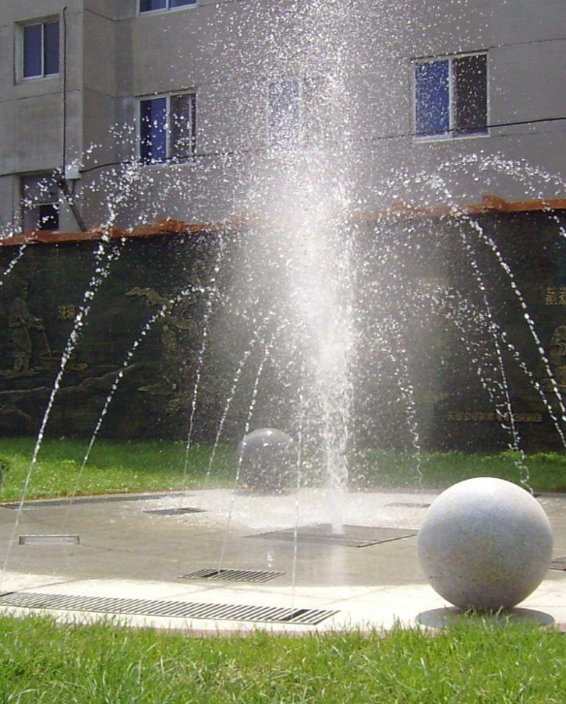
1.5.5喷泉模型
喷泉模型是典型的面向对象的软件过程模型之一
“喷泉”代指面向对象开发过程迭代和无缝的特性
工作重点放在生命周期的分析阶段，在定义面向问题的对象后，不断充实和扩充这些对象。分析阶段的对象模型也适用于设计和实现阶段。
Notes:
迭代是软件开发过程中普遍存在的一种内在属性。经验表明，软件过程各个阶段之间的迭代或一个阶段内各个工作步骤之间的迭代，在面向对象范型中比在结构化范型中更常见。
体现迭代和无间隙特征
迭代：各开发活动常常重复工作多次，相关的功能在每次迭代中随之加入演进的系统
无间隙：开发活动之间不存在明显的边界

Slide 53
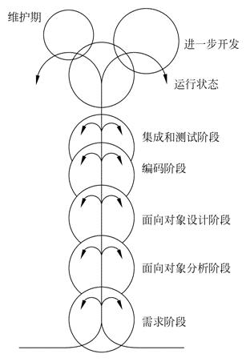
1.5.5喷泉模型
不同阶段的圆圈相互重叠：活动之间的交迭；
概念和表示方法的一致性：开发活动之间的无缝过渡；
向下的箭头：阶段内的求精。
为避免使用喷泉模型开发软件时开发过程过分无序，应该把一个线性过程(例如，快速原型模型或图中的中心垂线)作为总目标。
面向对象范型本身要求经常对开发活动进行迭代或求精。

Slide 54
1.5.6 RUP
来源
是由Rational公司的Booch、Jacobson、 Rumbaugh提出的软件过程模型，也称RUP（Rational Unified Process)，或统一过程。
思想
使用统一建模语言，采用用例驱动和架构有限的策略，使用迭代增量建造方法。
价值
总结了多年商业化验证的六条最有效的软件开发经验，这些经验被称为“最佳实践”。

Slide 55
1.5.6 RUP
迭代式开发
管理需求
基于构件的体系结构
允许需求有变化
通过验证减少风险
每阶段有可执行版本
现有的或新开发的构件定义体系结构的系统化方法
利用用例捕获功能
用例驱动设计与实现
可视化建模
验证软件质量
控制软件变更
不再是事后型或单独小组进行
贯穿整个开发过程、全员参与
描述了如何控制、跟踪和监控修改，确保迭代开发成功
可视化建模UML语言

Slide 56
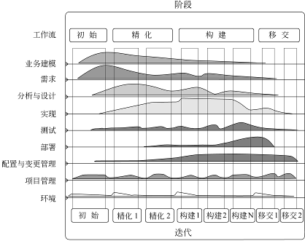
1.5.6 RUP
在每个阶段的每次迭代的最后，用例模型、分析模型、设计模型、实现模型都会增量，每个阶段结束的里程碑处，管理层做出是否继续、进度、预算、是否给下一阶段提供资助等决定。
不同阶段工作流的侧重点不同，前两阶段大部分工作集中在需求、分析和架构设计上；在构造阶段，重点转移到详细设计、实现和测试上。
Notes:
前6个是核心过程工作流程，后3个是核心支持工作流程

Slide 57
1.5.6 RUP
业务建模
了解使用目标系统的机构及其商业运作，评价其影响。
需求
获取用户需求，并且使开发人员和用户达成对需求共识。
分析和设计
把需求分析的结果转化成分析模型与设计模型。
实现
把设计模型转化为实现结果。
测试
检查各个子系统的交互和集成，验证需求，消除缺陷。
部署
生成目标系统的可执行版本，将软件移交给最终用户。
配置与变更管理
跟踪并维护在软件开发过程中产生的所有制品完整性和一致性。
项目管理
制定计划、人员配置、执行和监督方面的实用准则，风险管理。
环境
向软件开发机构提供软件开发环境，包括过程管理和工具支持。

Slide 58
1.5.6 RUP
初始阶段
进行问题定义，确定目标，评估其可行性，降低关键风险。
细化阶段
制定项目计划、配置各类资源、建立系统架构（包括各类视图）。
构造阶段
开发整个产品，并确保产品可移交给用户。
移交阶段
产品发布、安装、用户培训。

Slide 59
1.5.6 敏捷过程与极限编程
敏捷开发
是一种以人为核心、迭代、循序渐进的开发方法。在敏捷开发中，软件项目的构建被切分成多个子项目，各个子项目的成果都经过测试，具备集成和可运行的特征。换言之，就是把一个大项目分为多个相互联系，但也可独立运行的小项目，并分别完成，在此过程中软件一直处于可使用状态。
极限编程
极限编程是敏捷过程中最有名的一个, 适于小型项目，
极限编程(XP，eXtreme Programming)对于传统的软件工程中看来是“极端的”实践。
Notes:
XP 和Scrum只是众多敏捷方法中的两种，还有很多其他的敏捷方法。龙生九子各个不同，敏捷的这些方法看起来差别也是很大的，可是他们之所以被称为敏捷方法，就是因为他们背后的理念和原则都是相同的，这个原则就是《敏捷宣言》。学习敏捷不仅仅要学习实践，还要理解实践后的原则，不仅要理解怎么做，还要理解为什么这么做，以及什么时候不要这么做。
即使将XP或Scrum完全的应用的你的项目中，也未见得就能成功，适合别人的东西未必就适合你。敏捷的这些实践和方法给了我们一个起点，但绝对不是终点，最适合你的方式还要由你自己在实际工作中探索和寻找。

Slide 60
1.5.6 敏捷过程与极限编程
17位著名的软件专家于2001年2月联合起草了敏捷软件开发宣言。
个体和交互胜过过程和工具
可以工作的软件胜过面面俱到的文档
客户合作胜过合同谈判
响应变化胜过遵循计划
声明是对不同因素在保证软件开发成功方面起作用大小的比较，不是降低或者忽略某个因素。
Notes:
敏捷开发是为了使得开发团队具有高效工作和快速响应变化的能力。
阐明了敏捷开发的价值观
实际上敏捷开发运动在数年前就开始了，但它正式开始的标志是2001年2月的“敏捷宣言”（Agile Manifesto），这项宣言是由17位当时称之为“轻量级方法学家”所编写签署的，他们的价值观是：个人与交互重于开发过程与工具；可用的软件重于复杂的文档；寻求客户的合作重于对合同的谈判；对变化的响应重于始终遵循固定的计划。
个人与交互重于开发过程与工具的原因：一个由优秀的人员组成但使用普通的工具，要比使用优秀的工具但由普通人组成、紊乱的小组做得更好。多年来人们花了很多时间试图建立一种过程，以便把人当作机器上的一个可以替代的齿轮，但结果却并不成功。敏捷过程是承认每个人都有特定的能力（以及缺点）对之加以利用，而不是把所有的人当成一样来看待。更重要的是，在这样的理念下，几个项目做下来，每个人的能力都从中得以提高。这种人的能力的提高，对公司是无价之宝。而不至于把人当成齿轮，随着时间的推移，人的能力慢慢被消耗掉，最后变成留之无用、弃之可惜的尴尬人物。
可用的软件重于复杂的文档的原因:可用的软件可以帮助开发人员在每次迭代结束的时候，获得一个稳定的、逐渐增强的版本。从而允许项目尽早开始，并且更为频繁的收集对产品和开发过程的反馈。随着每次迭代完成软件的增长，以保证开发小组始终是处理最有价值的功能，而且这些功能可以满足用户的期待。
寻求客户的合作重于对合同的谈判的原因:敏捷开发小组希望与项目有关的所有团体都在朝共同方向努力，合同谈判有时会在一开始就使小组和客户出于争执中。敏捷开发追求的是要么大家一起赢，要么大家一起输。换句话说，就是希望开发小组和客户在面对项目的时候，以一种合作的态度共同向目标前进。当然，合同是必需的，但是如何起草条款，往往影响到不同的团体是进行合作式的还是对抗式的努力。
对变化的响应重于始终遵循固定的计划的原因：敏捷开发认为对变化进行响应的价值重于始终遵循固定的计划。他们最终的焦点是向用户交付尽可能多的价值。除了最简单的项目以外，用户不可能知道他们所需要的所有功能的每个细节。不可避免地在过程中会产生新的想法，也许今天看起来是必需的功能，明天就会觉得不那么重要了。随着小组获得更多的知识和经验，他们的进展速度会比开始的时候期望值慢或者快。对敏捷开发来说，一个计划是从某个角度对未来的看法，而具有多个不同的角度看问题是有可能的。
敏捷开发小组主要的工作方式可以归纳为：作为一个整体工作； 按短迭代周期工作； 每次迭代交付一些成果； 关注业务优先级； 检查与调整。

Slide 61
1.5.6 敏捷过程与极限编程
敏捷开发的特点：
“适应性”(Adaptive)而非“预设性” (Predictive)
“面向人” (people oriented)而非“面向过程”(process oriented)
敏捷开发的目的是建立起一个项目团队全员参与到软件开发中，包括设定软件开发流程的管理人员，只有这样软件开发流程才有可接受性。同时敏捷开发要求研发人员独立自主在技术上进行决策，因为他们是最了解什么技术是需要和不需要的。再者，敏捷开发特别重视项目团队中的信息交流
Notes:
敏捷方法主要有两个特点，这也是其区别于其他方法，尤其是重型方法的最主要特征:
（1）敏捷开发方法是“适应性”(Adaptive)而非“预设性” (Predictive)。
这里说的预设性，可以通过一般性工程项目的做法理解，比如土木工程，在这类工程实践中，有比较稳定的需求，同时建设项目的要求也相对固定，所以此类项目通常非常强调施工前的设计规划。只要图纸设计得合理并考虑充分，施工队伍可以完全遵照图纸顺利建造，并且可以很方便地把图纸划分为许多更小的部分交给不同的施工人员分别完成。
然而，在软件开发的项目中，这些稳定的因素却很难寻求。软件的设计难处在于软件需求的不稳定，从而导致软件过程的不可预测。但是传统的控制项目模式都是试图对一个软件开发项目在很长的时间跨度内做出详细的计划，然后依计划进行开发。所以，这类方法在不可预测的环境下，很难适应变化，甚至是拒绝变化。
与之相反的敏捷方法则是欢迎变化，目的就是成为适应变化的过程，甚至能允许改变自身来适应变化。所以称之为适应性方法。 （2）敏捷开发方法是“面向人” (people oriented)而非“面向过程”(process oriented)。
Matin Flower认为：“在敏捷开发过程中，人是第一位的，过程是第二位的。所以就个人来说，应该可以从各种不同的过程中找到真正适合自己的过程。”这与软件工程理论提倡的先过程后人正好相反。 (续致信网上一页内容)
在传统的软件开发工作中，项目团队分配工作的重点是明确角色的定义，以个人的能力去适应角色，而角色的定义就是为了保证过程的实施，即个人以资源的方式被分配给角色，同时，资源是可以替代的，而角色不可以替代。
然而，传统软件开发的这些方法在敏捷开发方式中被完全颠覆。敏捷开发试图使软件开发工作能够利用人的特点，充分发挥人的创造能力。
敏捷开发的目的是建立起一个项目团队全员参与到软件开发中，包括设定软件开发流程的管理人员，只有这样软件开发流程才有可接受性。同时敏捷开发要求研发人员独立自主在技术上进行决策，因为他们是最了解什么技术是需要和不需要的。再者，敏捷开发特别重视项目团队中的信息交流，有调查显示：“项目失败的原因最终都可追溯到信息没有及时准确地传递到应该接受它的人。”

Slide 62

1.5.6 敏捷过程与极限编程
客户素材是指正在进行的关于需求的谈话内容的助记符。
是整个系统在一起的全局视图，描述系统如何运作，新功能如何添加。
代码重构是指在不改变系前提下，重新调整和优化系统的内部结构。
核心价值观
使用隐喻（全局视图）
沟通
简单
反馈
勇气
谦逊
重构
简单的设计
及时调整计划
开放的工作空间
可持续的开发速度
持续集成
集体所有
有效
实践
客户作为开发团队
使用客户素材
短交付周期
验收测试
结对编程
测试驱动开发
Notes:
灵巧的轻量级软件开发方法
一套软件开发方法是由一系列与开发相关的规则、规范和惯例。重量级的开发方法严格定义了许多的规则、流程和相关的文档工作。灵巧的轻量级开发方法，其规则和文档相对较少，流程更加灵活，实施起来相对较容易。
在软件工程概念出现以前，程序员们按照自己喜欢的方式开发软件。程序的质量很难控制，调试程序很繁琐，程序员之间也很难读懂对方写的代码。1968年，Edsger Dijkstra给CACM写了一封题为GOTO Statement Considered Harmful的信，软件工程的概念由此诞生。程序员们开始摒弃以前的做法，转而使用更系统、更严格的开发方法。为了使控制软件开发和控制其它产品生产一样严格，人们陆续制定了很多规则和做法，发明了很多软件工程方法，软件质量开始得到大幅度提高。随着遇到的问题更多，规则和流程也越来越精细和复杂。
到了今天，在实际开发过程中，很多规则已经难于遵循，很多流程复杂而难于理解，很多项目中文档的制作过程正在失去控制。人们试图提出更全面更好的一揽子方案，或者寄希望于更复杂的、功能更强大的辅助开发工具（CaseTools），但总是不能成功，而且开发规范和流程变得越来越复杂和难以实施。
为了赶进度，程序员们经常跳过一些指定的流程，很少人能全面遵循那些重量级开发方法。
失败的原因很简单，这个世界没有万能药。因此，一些人提出，将重量级开发方法中的规则和流程进行删减、重整和优化，这样就产生了很多适应不同需要的轻量级流程。在这些流程中，合乎实际需要的规则被保留下来，不必要的复杂化开发的规被抛弃。而且，和传统的开发方法相比，轻量级流程不再象流水生产线，而是更加灵活。
ExtremeProgramming（XP）就是这样一种灵巧的轻量级软件开发方法。
为什么称为“Extreme”（极限）
“Extreme”（极限）是指，对比传统的项目开发方式，XP强调把它列出的每个方法和思想做到极限、做到最好；其它XP所不提倡的，则一概忽略（如开发前期的整体设计等）。一个严格实施XP的项目，其开发过程应该是平稳的、高效的和快速的，能够做到一周40小时工作制而不拖延项目进度。
极限编程中有四个核心价值是我们在开发中必须注意的：沟通（Communication）、简单（Simplicity）、反馈（Feedback）、勇气（Courage）、此外还扩展了第五个价值观：谦逊（Modesty）。 XP用“沟通、简单、反馈、勇气和谦逊”来减轻开发压力和包袱；无论是术语命名、专著叙述内容和方式、过程要求，都可以从中感受到轻松愉快和主动奋发的态度和气氛。这是一种帮助理解和更容易激发人的潜力的手段。XP用自己的实践，在一定范围内成功地打破了软件工程“必须重量”才能成功的传统观念。
XP精神可以启发我们如何学习和对待快速变化、多样的开发技术。成功学习XP的关键，是用“沟通、简单、反馈、勇气和谦逊”的态度来对待XP；轻松愉快地来感受XP的实践思想；自己认真实践后，通过对真实反馈的分析，来决定XP对自己的价值；有勇气接受它，或改进它。

Slide 63
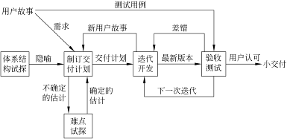
1.5.6 敏捷过程与极限编程
XP项目的整体开发过程
Notes:
XP的一个成功因素是重视客户的反馈——开发的目的就是为了满足客户的需要。XP方法使开发人员始终都能自信地面对客户需求的变化。XP强调团队合作，经理、客户和开发人员都是开发团队中的一员。团队通过相互之间的充分交流和合作，使用XP这种简单但有效的方式，努力开发出高质量的软件。XP的设计简单而高效；程序员们通过测试获得客户反馈，并根据变化修改代码和设计，他们总是争取尽可能早地将软件交付给客户。XP程序员能够勇于面对需求和技术上的变化。
XP很象一个由很多小块拼起来的智力拼图，单独看每一小块都没有什么意义，但拼装好后，一幅美丽的图画就会呈现在你面前。

Slide 64
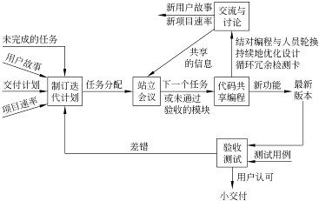
1.5.6 敏捷过程与极限编程
XP迭代开发过程
敏捷过程能够较好的适应商业环境下对小型项目提出的有限资源和有限开发时间的约束。
Notes:
以极限编程为代表的敏捷过程，具有对变化和不确定性更快速、更敏捷的反应特性，而且可以在快速的同时保证可持续的开发过程。

Slide 65
1.5.7 微软过程
微软过程准则
项目计划兼顾不确定性因素
用风险管理减少不确定因素影响
经常生成并快速测试过渡版本
采用快速循环、递进的开发过程
用创造性工作来衡量产品特性和成本
使用小型项目组并行完成开发工作
项目进度表具有高稳定性和权威性
项目早期软件配置项基线化，后期冻结产品
使用原型验证概念，对项目进行早期论证
零缺陷作为追求目标
里程碑评审会目的是改进工作，切忌指责

Slide 66
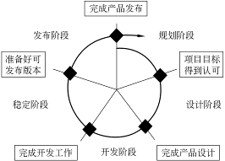
1.5.7 微软过程
设计阶段：70%以上的需求：
特性规格说明书；系统设计；子系统及规格说明；制定产品开发计划
开发阶段：
完成所有构件开发，包括编写程序代码和书写文档。
稳定阶段：
对产品进行测试和调试，确保产品在真实环境下的使用和操作。
规划阶段：获得用户情况和客户需求等，完成：产品目标；获取竞争对手信息；完成调研分析；确定新产品主要特征；定义问题及功能。
发布阶段：
发布产品或解决方案，稳定发布过程，将项目移交运营和支持人员，用户认可。

Slide 67
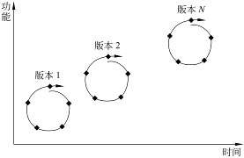
1.5.7 微软过程模型
适用于商业环境的具有有限资源和有限开发时间约束的项目的软件过程模式。
综合了Rational统一过程和敏捷过程的许多优点，对众多成功项目经验的总结。
在方法、工具和产品方面论述不够全面。
微软过程的生命周期模型
Notes:
每个生命周期发布一个递进的软件版本，各个生命周期持续、快速地迭代过程。

Slide 68
提纲
软件
生命周期
软件发展
软件工程
软件
开发策略
软件
过程模型
CASE
工具与环境

Slide 69
1.6 CASE工具与环境
计算机辅助软件工程（CASE） Computer Aided Software Engineering
在软件工程活动中，软件工程师和管理人员按照软件工程的方法和原则，借助于计算机及其软件工具的帮助，开发、维护、管理软件产品的过程称为计算机辅助软件工程。
软件工具是用来辅助计算机软件的开发、运行、维护、管理、支持过程中的活动或任务的软件。
集成型开发环境是一种把支持多种软件开发方法和过程模型的软件工具集成到一起的软件开发环境。集成型开发环境由环境集成机制和工具集组成。

Slide 70
1.6 CASE工具与环境
建模
工具
Junit
Rational Rose
测试
工具
Together
Visio
Robot
Dunit
WinRunner
配置管理工具
Sourcesafe
TeamSuite
ClearCase
CVS
项目管理工具
Project
RUP
……

Slide 71
提纲
软件
生命周期
软件发展
软件工程
软件
开发策略
软件
过程模型
CASE
工具与环境

Slide 72
提纲
软件
发展
软件
危机
软件
工程
软件
生存
周期
软件
过程
模型
软件
开发
策略
CASE

Slide 73
软件工程的观点辨析
我们拥有一套讲述如何开发软件的书籍，书中充满了标准与示例，可以帮助我们解决软件开发中遇到的任何问题。
好的参考书无疑能指导我们的工作，充分利用书籍中的方法、技术和技巧，可以有效地解决软件开发中大量常见的问题。但实践者并不能依赖于书籍，因为在现实工作中，由于条件千差万别，即使是相当成熟的软件工程规范，常常也无法套用。另外，软件技术日新月异，没有哪一种软件标准能长盛不衰。
如果我们已经落后于计划，可以增加更多的程序员来赶上进度。
软件开发不同于传统的机械制造，人多不见得力量大。如果给落后于计划的项目增添新人，可能会更加延误项目。因为新人会产生很多新的错误，使项目混乱，并且原有的开发人员向新人解释工作和交流思想都要花费时间，使实际的开发时间更少，所以制定恰如其分的项目计划是很重要的。
项目需求总是在不断变化，但这些变化能够很容易地满足，因为软件是灵活的。
软件需求确实是经常变化的，但这些变化产生的影响会随着其引入时间的不同而不同。对需求把握得越准确，软件的修修补补就越少。有些需求在一开始时很难确定，在开发过程中要不断地加以改正。软件修改越早代价越少，修改越晚代价越大，就跟治病一样道理。
Notes:
人们对软件存在着许多错误的观点，这些观点表面上看起来很有道理，符合人们的直觉，但实际上给管理者和开发人员带来了严重的问题。许多人认识到下述观点是错误的，但遗憾的是旧的观念和方法培植了拙劣的管理和技术习惯。
【2讲解】 假设一个项目估计需要12人月工作量，指定由3个人在4个月内完成，如果第一个月的任务花了两个月才完成，那么增加人力的结果如何？假设增加2个人参加项目，不论新增加的人适应能力有多强，总需要有人去帮助了解熟悉情况，如果这些工作占用了一个月的时间，这样又有3个人月工作量在新计划之外。由于人员增加，工作任务需要重新划分，到第3个月结束时虽然有5个人在工作，实际上余留下7个人的工作量。

Slide 74
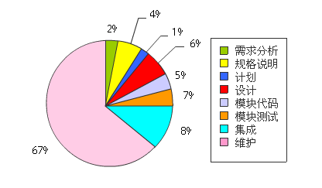
软件工程的错误观点
有了对目标的一般描述就足以开始写程序了，我们以后可以再补充细节。
不完善的系统定义是软件项目失败的主要原因。关于待开发软件的应用领域、功能、性能、接口、设计约束和标准等需要详细的描述，而这些只有通过用户和开发人员之间的通信交流才能确定。越早开始写程序，就要花越长时间才能完成它。
一旦我们写出了程序并使其正常运行，我们的工作就结束了。人们有时认为，只有差的软件产品才需要维护。
软件投入的50%～70%是花费在交付给用户之后。品质差的产品被丢弃，只有好的产品才需要维护和改进。
一个成功的项目唯一应该提交的就是运行程序。
软件包括程序、数据和文档，其中文档是成功开发的基础，为软件维护提供了指导。

